Slide 1
INDAGINE SULL’IMPRENDITORIA FEMMINILE GENOVA 2024

Slide 2
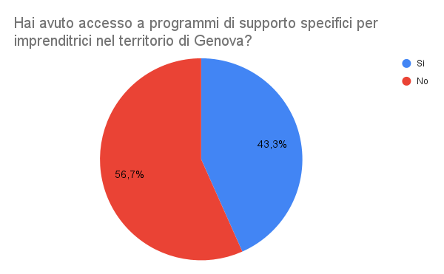
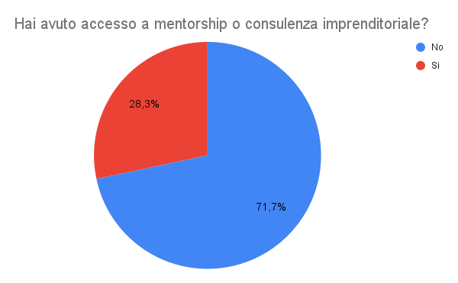
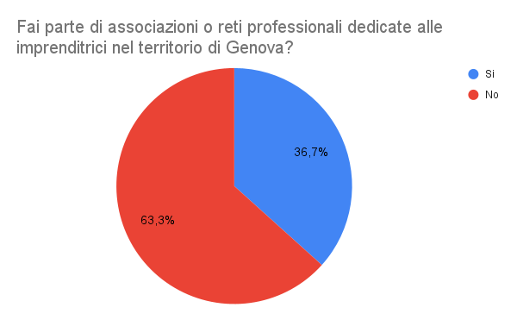
Risorse e supporto
CLP
Associazioni di Categoria
Filse
Fondimpresa
Associazioni di Categoria
Rete al Femminile
PID
Sportello EEN

